Slide 1
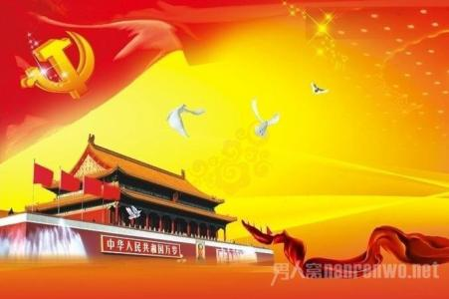
第14 课 中国共产党诞生
（1921年）

Slide 2
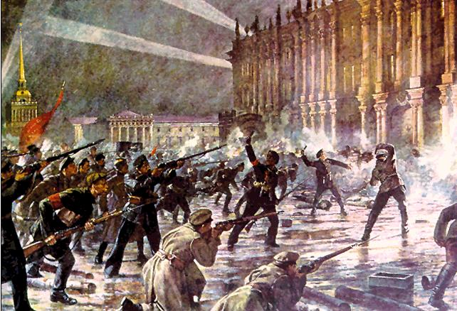
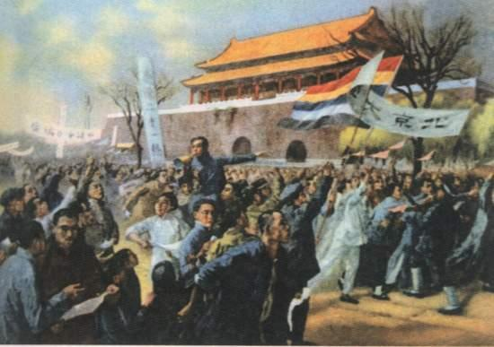
一、马克思主义的传播
（一）马克思主义的传播背景
国际上：俄国十月革命胜利的消息，使中国正在寻求救国真理的先进分子，不约而同地把眼光从西方转向俄国。
国内：经过“五四”运动的洗礼，人们有了新的觉醒，马克思主义逐渐吸引着越来越多的进步青年。

Slide 3
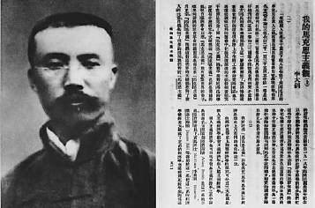
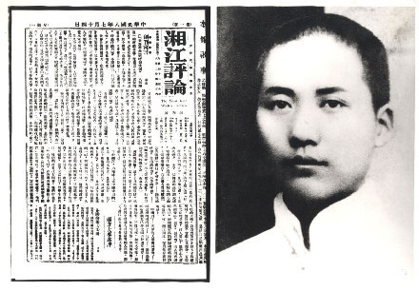
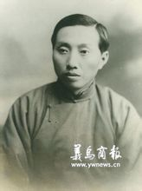
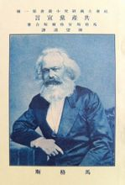
一、马克思主义的传播
1919年，《新青年》出版“马克思主义研究专号”，刊载了李大钊的《我的马克思主义观》，阐述了马克思主义的唯物史观、科学社会主义和政治经济学。
主要著作:
《布尔什维主义的胜利》
《法俄革命之比较观》
《庶民的胜利》
试看将来的环球，必将是赤旗的世界
第一次较为全面系统地介绍了马克思主义
毛泽东主编《湘江评论》，热情歌颂十月革命的胜利
1920年，陈望道翻译《共产党宣言》，公开出版第一个中文全译本。
表现：1.中国先进知识分子开始关注马克思主义

Slide 4
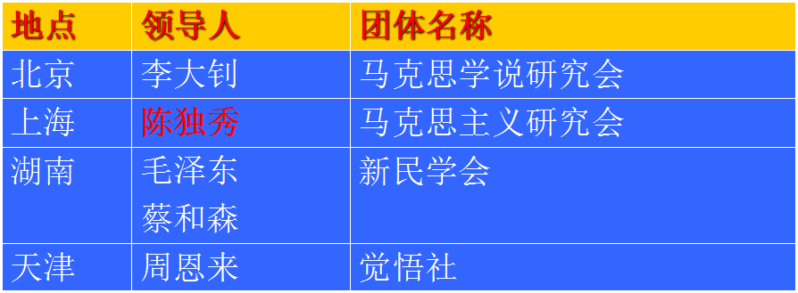
一、马克思主义的传播
表现：2.建立研究和宣传马克思主义的团体

Slide 5
一、马克思主义的传播
这两则材料说明了什么？
五四运动的胜利发展，不少知识分子开始走向工人群众
材料一：世界上是些什么人最有用最贵重呢？必有一般糊涂人说皇帝最有用最贵重，或是说做官的读书的最有用最贵重。我以为他们说错了，我以为只有做工的人最有用最贵重。
---陈独秀（1920）
他们帮工人组织工会，开办劳动补习学校和工人识字班，出版反映工人生活的刊物，向工人宣传马克思主义。
材料二：先进分子对工人们说：“工字上面一横是天，下面一横是地，中间那根柱子就是我们工人，顶天立地啊，工人最伟大。”

Slide 6
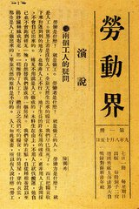
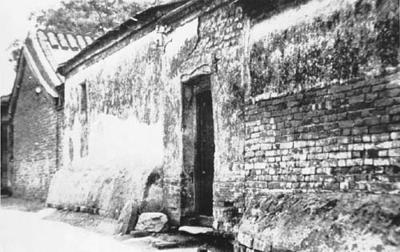
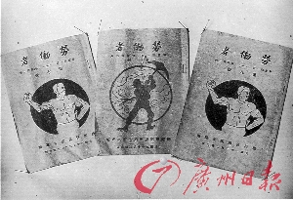
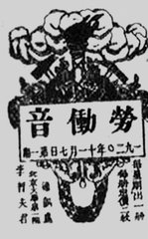
一、马克思主义的传播
表现：3.马克思主义与工人运动相结合
马克思主义传播是中国共产党成立的思想基础
长辛店劳动补习所旧址

Slide 7
二、中国共产党的成立
（一）中国共产党诞生条件
195万人
120万人
10万人
工人数量
1894年
1913年
1920年
阶级基础：工人阶级的壮大和工人运动的发展

Slide 8
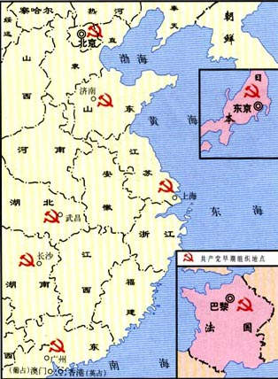
二、中国共产党的成立
1920年夏，在共产国际的帮助下，陈独秀在上海建立第一个共产党早期组织。
接着，北京、长沙、武昌等地也先后建立共产党早期组织。
组织基础：共产党早期组织的建立

Slide 9
二、中国共产党的成立
阶级基础：
工人阶级的壮大和工人运动的发展
历史条件
思想基础：
五四运动前后，马克思主义的传播
组织基础：
各地共产党早期组织的建立

Slide 10
二、中国共产党的成立
（二）中共一大概况表
1921年7月
时间
地点
代表
主要内容 | 党的纲领：
 | 中心工作：
 | 中央领导机构：
意义
上海
嘉兴南湖
毛泽东、董必武、李达等13人，国际代表马林
奋斗目标是推翻资产阶级政权，建立无产阶级专政，实现共产主义
领导和组织工人运动
中央局，陈独秀任中央局书记
标志中国共产党诞生

Slide 11
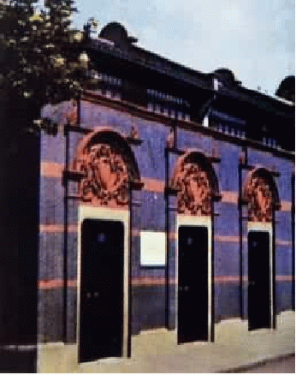
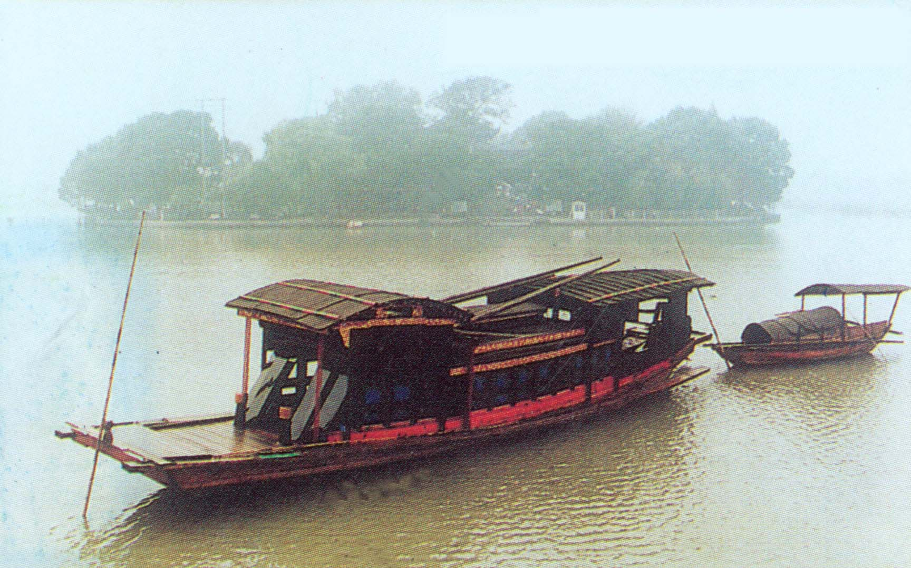
相 关 史 事
共产党一大召开（1921.7.23--31）
党的生日：7月1日
大会最后一天由上海转移到浙江嘉兴南湖上的一只游船上举行
中共一大会址
望志路１０６号

Slide 12
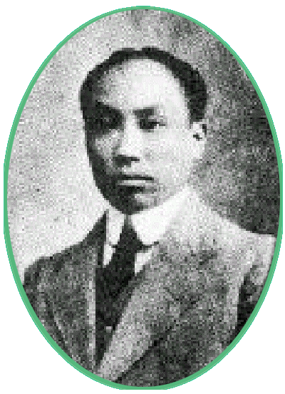
二、中国共产党的成立
畅想天地
陈独秀没有出席中国共产党第一次代表大会，为什么中共“一大”会上还要选举他为中共中央局书记？
陈独秀在新文化运动中影响很大，名望很高。
陈独秀领导的上海共产党早期组织为中国共产党的成立做了大量工作，为中共的成立提供了组织基础。
Notes:
21世纪教育网经纬社会思品工作室制作
版权所有，盗版必究

Slide 13
二、中国共产党的成立
中国共产党成立意义：
中国共产党的成立，是中国历史上开天辟地的大事，自从有了中国共产党，中国革命的面貌就焕然一新了！
“新”在何处？
新的领导力量：无产阶级及其政党——中国共产党
新的指导思想：马克思主义
新的奋斗目标：实现社会主义、共产主义
Notes:
21世纪教育网经纬社会思品工作室制作
版权所有，盗版必究

Slide 14
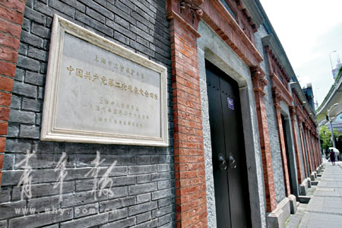
二、中国共产党的成立
（三）中共二大
时 间：
1922年7月
地 点：
上海
最高纲领：建设共产主义
最低纲领：打倒军阀，推
翻帝国主义，将中国统一
为真正的民主共和国。
革命纲领：
意 义：
中国历史上第一次提出了彻底的反帝反封建的民主革命纲领。

Slide 15
二、中国共产党的成立
 | 中共一大 | 中共二大
时间
地点
纲领
意义
1921年7月
1922年7月
上海------浙江嘉兴渔船
上海
推翻资产阶级政权，建立无产阶级专政，实现共产主义
最高纲领：建设共产主义
最低纲领：打倒军阀，推翻帝国主义，将中国统一为真正的民主共和国。
标志着中国共产党的诞生
中国历史上第一次提出了彻底的反帝反封建的民主革命纲领。

Slide 16
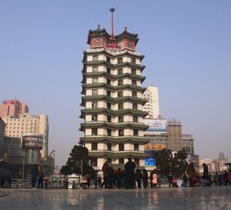
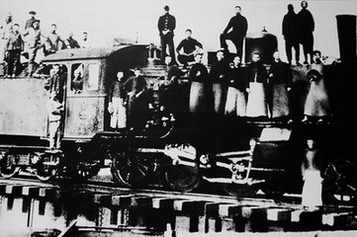
三、全国工人运动的高涨
中国共产党成立后，设立中国劳动组合书记部，集中领导全国的工人运动。从1922年初到1923年2月全国掀起了第一次工人运动高潮，共举行大小罢工100多次，参加人数达30万以上。
郑州二七纪念塔
京汉铁路工人大罢工

Slide 17
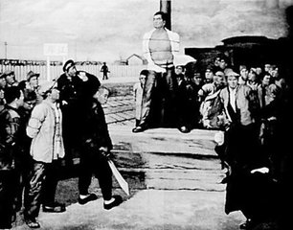
三、全国工人运动的高涨
京汉铁路工人大罢工
时间：
口号：
结果：
意义：
1923年2月
为自由而战，为人权而战
教训：单枪匹马不能取得革命的胜利，必须团结一切可能的同盟者，才能战胜强大的敌人。
被帝国主义和军阀吴佩孚镇压
林祥谦英勇就义
将第一次工人运动高潮推向顶峰

Slide 18
高度概括:三个“一”和“两次会议”
请在此处添加文本
“一个主义”指的是（ ）在中国的传播；
“一个党”指（ ）的成立；
“一次大罢工”指将工人运动高潮推向顶峰的
（ ）；
“两次会议”是标志中国共产党成立的（ ）和提出彻底的反帝反封建的民主革命纲领的（ ）。
马克思主义
中国共产党
请在此处添加文本
请在此处添加文本
京汉铁路工人大罢工
一大
二大

Slide 19
清朝
中华民国
清政府
北洋政府
1840年
1860年
1880年
1900年
1920年
太平天国运动
洋 务 运 动
戊戌变法
辛亥革命
中国共产党诞生
 | 太平天国运动 | 洋务运动 | 戊戌变法 | 辛亥革命 | 中国共产党 诞生
领导阶级 | 农民阶级 | 地主阶级 | 资产阶级 | 资产阶级
指导思想 | 绝对平均主义 | 中体西用 | 变法维新 | 三民主义
奋斗目标 | 四有两无社会 | 维护清朝统治 | 君主立宪 | 民主共和
结果 | 失败 | 失败 | 失败 | 失败 | 1949年新中国成立
无产阶级
马克思主义
共产主义

